Slide 1
基于Spark的日志分析系统的设计与实现
大连理工大学硕士学位论文开题报告
姚晗 31617015

Slide 2
目录
1. 选题背景
2. 研究现状
3. 关键技术
4. 研究规划
5. 参考文献

Slide 3
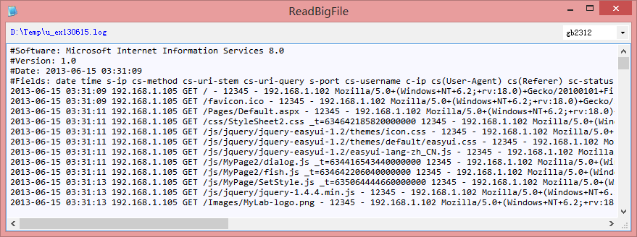
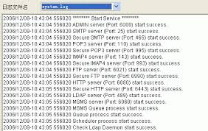
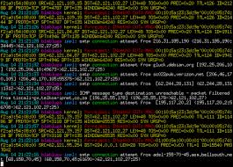
选题背景
日志数量大
日志价值高
日志类型多
日志速度快

Slide 4
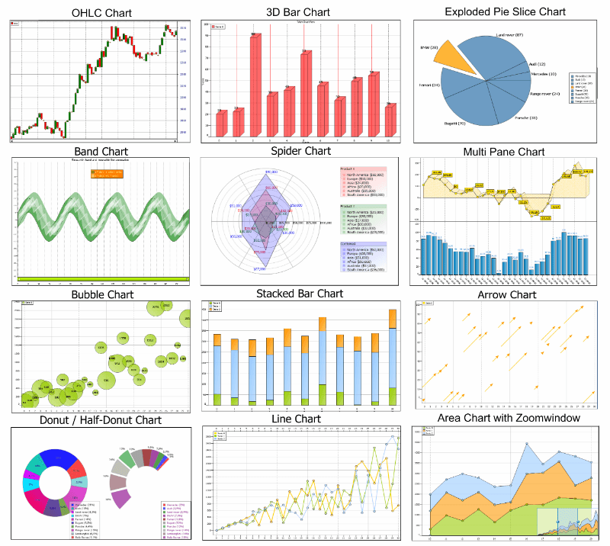
选题背景
通用日志分析系统
性能分析
错误统计
用户模型
Notes:
设计并实现基于Spark的日志分析系统，针对不同信息系统所产生的日志记录提供一个通用的日志分析系统，通过现有机器学习方法进行大数据分析，以可视化的方法将分析结果展现出来，并能够根据用户需求调整结果的展现形式。
获取有用的信息，为改善系统设计提升系统质量提供重要依据。

Slide 5




研究现状
脚本语言
分析工具
Notes:
目前已有很多日志分析的工具和方法，最简单常用的方式是直接利用Shell、Python等脚本语言，以脚本的方式进行处理，脚本方式灵活便捷，但不易重用，可读性较差。
Google Analytics，百度统计等都是专门分析日志的工具，可以通过分析用户站点的日志，实时统计和显示当前系统的运行状况，提供丰富的功能和各式的统计报表。
嵌入代码，读取日志 数据安全性问题

Slide 6


研究现状
大数据处理
Notes:
Spark是由UC Berkeley AMP lab开发的一个开源分布式集群计算引擎，采用RDD的方式将中间结果保存在内存中，基于内存进行集群计算，实现快速处理。

Slide 7
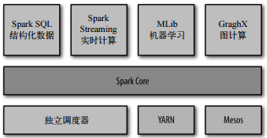
研究现状
Notes:
Spark Core实现了Spark的基本功能，包含任务调度，内存管理，错误恢复，与存储系统交互等模块，以及对RDD的API定义。RDD表示分布在多个计算节点上可以并行操作的元素集合，是Spark主要的编程抽象。Spark SQL是Spark用来操作结构化数据的程序包，通过Spark SQL，我们可以使用SQL来进行数据查询。Spark Streaming是Spark提供的对实时数据进行流式计算的组件，提供用来操作数据流的API，并与Spark Core中的API高度对应。MLlib提供了常见的机器学习功能的程序库，包含分类，回归，聚类，协同过滤等算法，还提供了模型评估，数据导入等额外功能支持。GraphX是用来操作图的程序库，可以进行并行的图计算，还支持针对图的各种操作，以及一些常用图算法。独立调度器是Spark自带的一个简易调度器，让Spark可以高效的在一个计算节点到数千个计算节点之间伸缩计算。同时支持Hadoop YARN、Apache Mesos等常用的调度器。

Slide 8
关键技术
数据采集：自然语言处理，特征提取
数据分析：聚类，协同过滤
数据显示：可视化

Slide 9
研究规划
2017年4月 搭建Spark开发环境并在本机构建集群。
2017年5月 下载开源数据集，分析不同系统产生的日志，提取共同点。
2017年6月 研究现有的日志分析系统，深入了解现有系统的特性与存在问题，设计本文的日志分析系统
2017年7月 开发第一版的日志分析系统。
2017年8月 完善第一版的日志分析系统，针对某个特定数据集进行分析，形成可视化的分析报告。
2017年9月 进行系统测试，总结第一版系统存在的问题，需要改进的方向，进行第二版系统的设计。
2017年10月 研究常用的机器学习算法，总结用户常用的数据分析策略，实现常用算法的调用模块
2017年11月 开发第二版系统。
2017年12月 完善第二版系统，可以对不同的日志数据进行分析，并能够选择分析策略，形成个性化的分析报告。
2018年1月 进行系统测试，总结第二版系统存在的问题，进行针对性的改进。
2018年2月 继续完善系统，根据开发过程中的文档记载进行汇总，开始论文编写工作。
2018年3月 继续完善系统，完成论文的编写工作，不断完善。

Slide 10
参考文献
[1] Khosla, Shivkumar, and Varunakshi Bhojane. "Performing Web Log Analysis and Predicting Intelligent Navigation Behavior Based on Student Accessing Distance Education System." Advances in Computing, Communication, and Control. Springer Berlin Heidelberg, 2013. 70-81.
[2] Karau, Holden. Fast Data Processing With Spark. Packt Publishing Ltd, 2013.
[3] Dean, Jeffrey, and Sanjay Ghemawat. "MapReduce: simplified data processing on large clusters." Communications of the ACM 51.1 (2008): 107-113.
[4] Jagadish, H. V., et al. "Big data and its technical challenges." Communications of the ACM 57.7 (2014): 86-94.
[5] Zaharia, Matei, et al. "Spark: Cluster Computing with Working Sets." HotCloud 10.10-10 (2010): 95.
[6] Lin, Xiuqin, Peng Wang, and Bin Wu. "Log analysis in cloud computing environment with Hadoop and Spark." Broadband Network & Multimedia Technology (IC-BNMT), 2013 5th IEEE International Conference on. IEEE, 2013.
[7] Wei, Jianwen, et al. "Analysis farm: A cloud-based scalable aggregation and query platform for network log analysis." Cloud and Service Computing (CSC), 2011 International Conference on. IEEE, 2011.
[8] Eickhoff, Carsten, et al. "Lessons from the journey: a query log analysis of within-session learning." Proceedings of the 7th ACM international conference on Web search and data mining. ACM, 2014.
[9] Kim, Gei-Young, et al. "The Detection Model of Malignant Query and Personal Information Leakage based on Log Analysis." International Journal of Multimedia and Ubiquitous Engineering 10.11 (2015): 105-114.
[10]张彬. 基于Spark大数据平台日志审计系统的设计与实现[D].山东大学,2015.

Slide 11
参考文献
[11]肖东方. 基于Hadoop的运维日志采集分析平台的设计与实现[D].山东大学,2016.
[12]刘鹏. 基于Spark的数据管理平台的设计与实现[D].浙江大学,2016.
[13]薛瑞,朱晓民. 基于Spark Streaming的实时日志处理平台设计与实现[J]. 电信工程技术与标准化,2015,(09):55-58.
[14]吴雯祺. Spark性能数据收集分析系统的设计与实现[D].哈尔滨工业大学,2015.
[15]王鹏. 云平台下日志分析系统的设计与实现[D].北京邮电大学,2013.
[16]刘季函(Liu,Chi Han). 基于Spark的网络日志分析系统的设计与实现[D].南京大学,2014.
[17]孔庆春. 基于Spark大数据平台日志审计系统的设计与实现[J]. 电脑知识与技术,2016,(15):10-11.
[18]周海靖. 日志大数据分析平台技术研究[D].山东大学,2015.
[19]阳小兰,钱程,赵海廷. Web日志分析系统研究[J]. 计算机技术与发展,2011,(09):211-215.
[20]李文. 基于Spark可视化大数据挖掘平台[A]. 中国自动化学会系统仿真专业委员会、中国系统仿真学会仿真技术应用专业委员会、离散系统仿真专业委员会.系统仿真技术及其应用学术论文集（第15卷）[C].中国自动化学会系统仿真专业委员会、中国系统仿真学会仿真技术应用专业委员会、离散系统仿真专业委员会:,2014:4.

